Slide 1
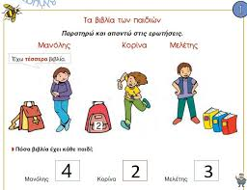
ΠΡΟΒΛΗΜΑΤΑ ΜΕ ΠΡΟΣΘΕΣΗ ΚΑΙ ΑΦΑΙΡΕΣΗ
Πως πρέπει να σκέφτομαι?

Slide 2

Τι είναι πρόβλημα❓
👉 Ένα πρόβλημα είναι μια μικρή ιστορία με αριθμούς.
👉 Αρχικά, πρέπει να διαβάσω προσεκτικά το πρόβλημα να σκεφτώ και να βρω τη σωστή πράξη.

Slide 3
Πώς λύνω ένα πρόβλημα; 🤔
👉 Διαβάζω προσεκτικά την εκφώνηση.
👉 Σκέφτομαι τι γίνεται στην ιστορία.
👉 Διαλέγω πρόσθεση ή αφαίρεση.
👉 Λύνω την πράξη.

Slide 4
Πότε κάνω πρόσθεση; 🙋‍♀️
Κάνω πρόσθεση όταν παίρνω περισσότερα.
Παράδειγμα:
Έχω 3 μελομακάρονα και μου δίνουν άλλα 2 μελομακάρονα.
Πόσα θα έχω συνολικά?
✏️ΑΠΑΝΤΗΣΗ 3 + 2 = 5

Slide 5
Πότε κάνω αφαίρεση; 🙋‍♂️
Κάνω αφαίρεση όταν κάτι φεύγει , μου το παίρνουν.
Παράδειγμα:
Έχω 5 μπισκότα και τρώω τα 2 από αυτά που έχω.Πόσα μπισκότα μου έχουν μείνει?
✏️ΑΠΑΝΤΗΣΗ
5 − 2 = 3

Slide 6
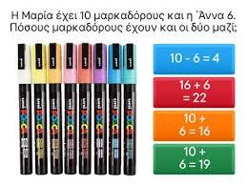
Πρόβλημα με πρόσθεση
Η Μαρία έχει 4 μήλα. Πηγαίνει στο μανάβικο και αγοράζει άλλα 4 μήλα. Πόσα μήλα έχει?
Πράξη: 👉 4 + 4 = 8

Slide 7
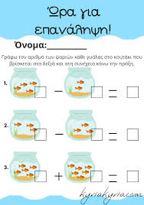
Πρόβλημα με αφαίρεση
Ο Γιάννης έχει 6 σοκολάτες. Δίνει τις 2 στην αδερφή του. Πόσες του μένουν;
Πράξη:
👉 6 − 2 = 4

Slide 8

ΤΕΛΟΣ 3^{ΗΣ} ΕΝΟΤΗΤΑΣ
Για οποιαδήποτε απορία , να επικοινωνήσετε μαζί μου! Καλή συνέχεια!

